Slide 1
Лабораторная работа №1. Изучение функционирования, назначения выводов и структурной организации дешифраторов, демультиплексоров, приоритетных шифраторов

Slide 2
Цель лабораторной работы
Ознакомление с назначением, основными функциями и структурной организацией дешифраторов, демультиплексоров и приоритетных шифраторов, получение практических навыков по составлению, написанию и отладке моделей данных устройств

Slide 3
Теоретические сведения
Дeшифpaтopoм или дeкoдepoм (decoder) чаще всего называют кодирующее устройство, преобразующее двоичный код в унарный. Из всех m выходов дешифратора активный уровень имеется только на одном, а именно на том, номер которого равен поданному на вход двоичному числу. Если декодер имеет n входов, m выходов и использует всевозможные наборы входных переменных, то m=2^{n}. Такой декодер называют полным в отличие от неполного, использующего лишь часть возможных наборов и имеющего соответственно меньшее число выходов и внутренних схемных элементов.

Slide 4
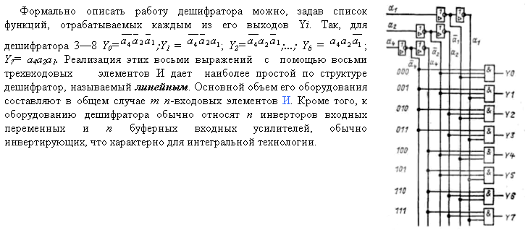




Линейный дешифратор
;Y₁ =
; Y₂=
;... ; Y₆ =

Slide 5
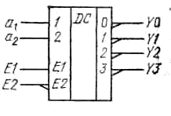
Пример проектирования дешифратора 2 в 4
Входы |  |  |  | Выходы
A2 | A1 | Е1 | Е2 | 0 | 1 | 2 | 3
х | х | 0 | х | 1 | 1 | 1 | 1
х | х | х | 1 | 1 | 1 | 1 | 1
0 | 0 | 1 | 0 | 0 | 1 | 1 | 1
0 | 1 | 1 | 0 | 1 | 0 | 1 | 1
1 | 0 | 1 | 0 | 1 | 1 | 0 | 1
1 | 1 | 1 | 0 | 1 | 1 | 1 | 0

Slide 6
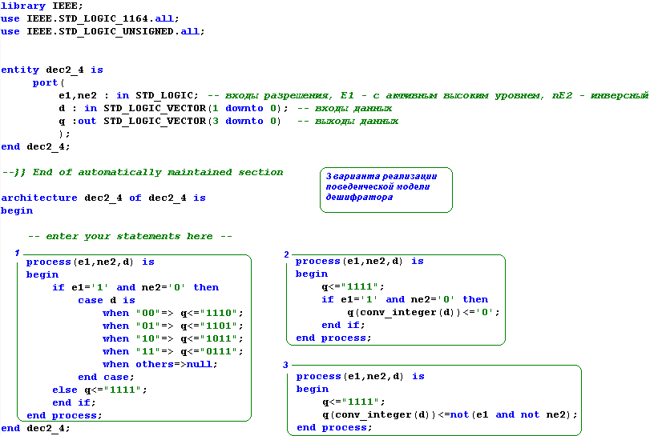
Поведенческая модель дешифратора 2 в 4

Slide 7
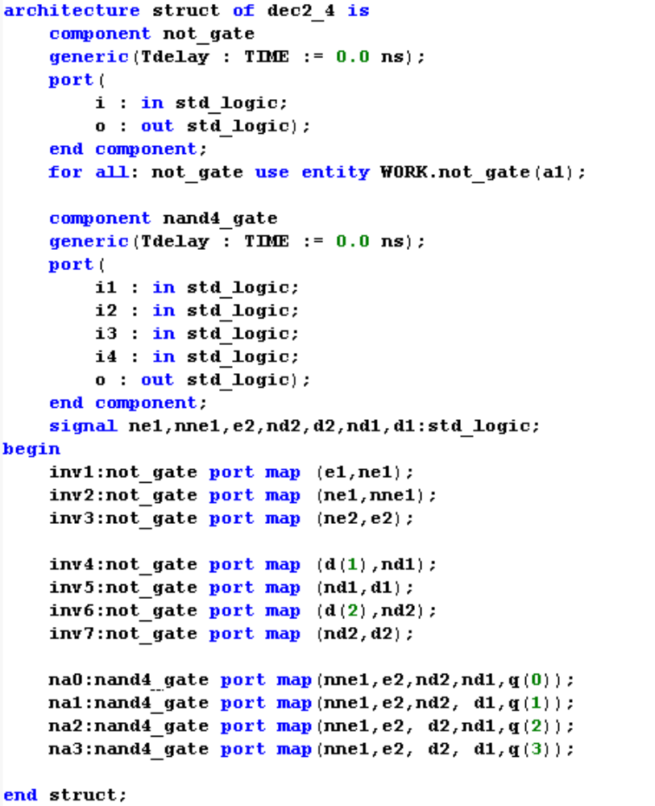
Структурная модель дешифратора 2 в 4
Для начала проектирования структурной модели необходимо определить соответствующие пары entity/architecture
в этом же (или другом) файле проекта.
См. лб№2 по дисциплине
«Языки описания аппаратуры»

Slide 8
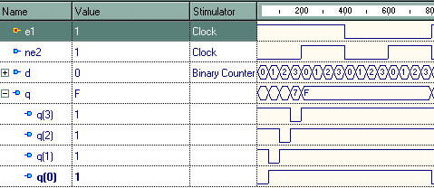
Тестирование дешифратора
На вход данных D подается двоичный счетчик
(stimulator->counter->binary counter), на входах разрешения устанавливаются уровни, активизирующие работу дешифратора.

Slide 9
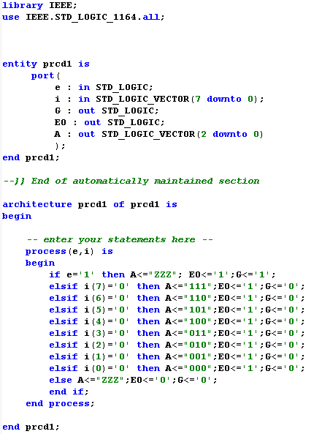
Поведенческая модель
Антона Задченка

Slide 10
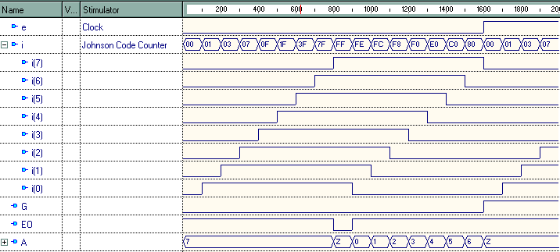
Тестирование приоритетного шифратора

Slide 11
Варианты заданий

Slide 12
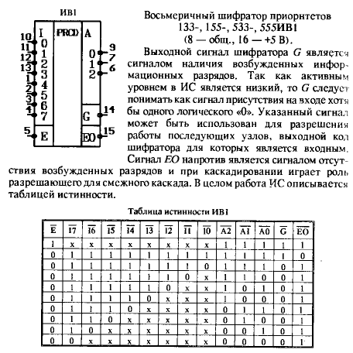
Вариант №1
Построить поведенческую и функциональную модели восьмеричного шифратора приоритетов К555ИВ1

Slide 13
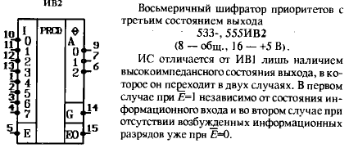
Вариант №2
Построить поведенческую и функциональную модели восьмеричного шифратора приоритетов с третьим состоянием выхода К555ИВ2

Slide 14
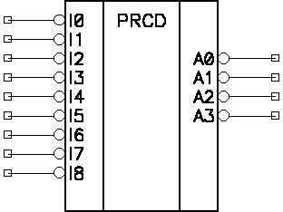
Вариант №3
Построить поведенческую и функциональную модели двоично-десятичного шифратора приоритетов К533ИВ3.
Принцип действия ИС иллюстрируется таблицей истинности
I8 | I7 | I6 | I5 | I4 | I3 | I2 | I1 | I0 | A3 | A2 | A1 | A0
1 | 1 | 1 | 1 | 1 | 1 | 1 | 1 | 1 | 1 | 1 | 1 | 1
1 | 1 | 1 | 1 | 1 | 1 | 1 | 1 | 0 | 1 | 1 | 1 | 0
1 | 1 | 1 | 1 | 1 | 1 | 1 | 0 | X | 1 | 1 | 0 | 1
1 | 1 | 1 | 1 | 1 | 1 | 0 | X | X | 1 | 1 | 0 | 0
1 | 1 | 1 | 1 | 1 | 0 | X | X | X | 1 | 0 | 1 | 1
1 | 1 | 1 | 1 | 0 | X | X | X | X | 1 | 0 | 1 | 0
1 | 1 | 1 | 0 | X | X | X | X | X | 1 | 0 | 0 | 1
1 | 1 | 0 | X | X | X | X | X | X | 1 | 0 | 0 | 0
1 | 0 | X | X | X | X | X | X | X | 0 | 1 | 1 | 1
0 | X | X | X | X | X | X | X | X | 0 | 1 | 1 | 0

Slide 15
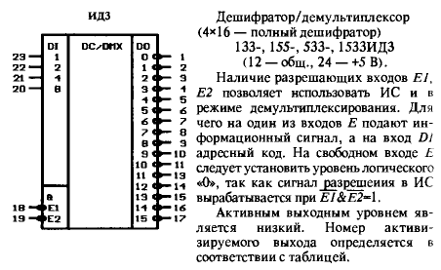
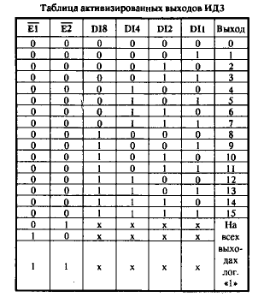
Вариант №4
Построить поведенческую и структурную модели дешифратора – демультиплексора (4х16 полный дешифратор) 133-, 155-, 533-, 1533ИД3 с двумя инверсными разрешающими выводами

Slide 16
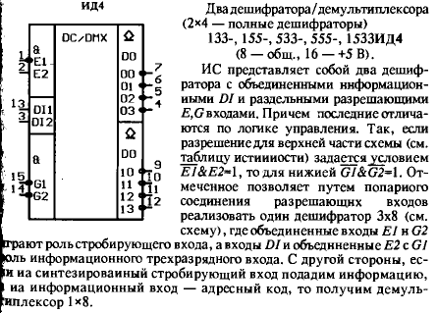
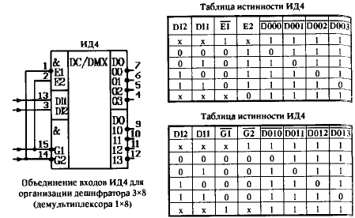
Вариант №5
Построить поведенческую и структурную модели ИМС серий 133, 155, 533, 555, 1533ИД4

Slide 17
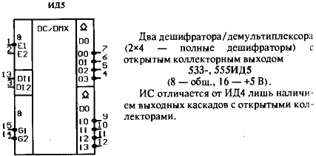
Вариант №6
Построить поведенческую и структурную модели ИМС серий 533 и 555ИД5

Slide 18
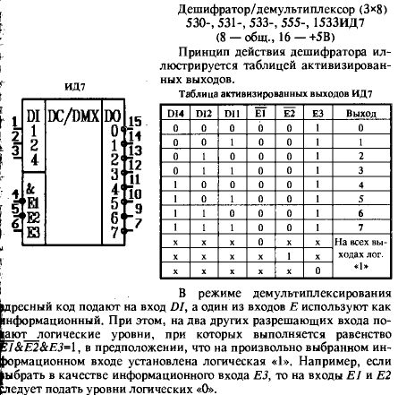
Вариант №7
Построить поведенческую и структурную модели ИМС серий 530, 531, 533, 555, 1533ИД7

Slide 19
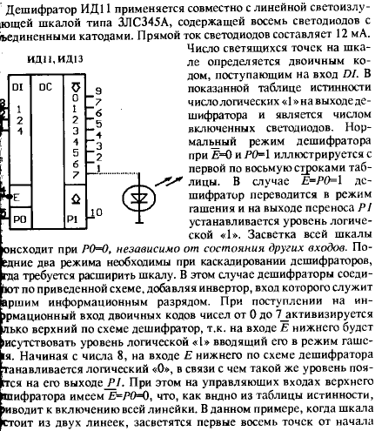
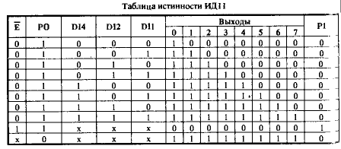
Вариант №8
Построить поведенческую и функциональную модели ИМС 155ИД11

Slide 20
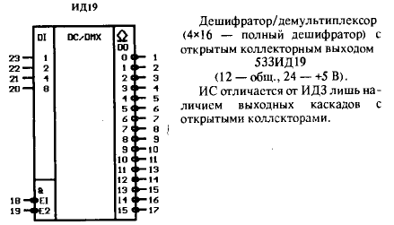
Вариант №9
Построить поведенческую и структурную модели ИМС 533ИД19

Slide 21
Содержание отчета
Цель работы
Основные теоретические сведения
Условное графическое обозначение (УГО), таблица истинности, функции выходов проектируемого устройства согласно варианта задания
Текст поведенческой модели на языке VHDL c соответствующими временными диаграммами моделирования
Текст структурной (или функциональной) модели устройства с временными диаграммами моделирования
Результаты синтеза приведенных описаний в среде Synplicity Synplify в виде схемы регистровых передач (RTL View)
Выводы

Slide 22
Контрольные вопросы и задания
Классификация и назначение дешифраторов.
Назначение выводов дешифраторов.
Структурная организация дешифраторов.
Назначение и структурная организация шифраторов приоритета.
Способы наращивания размерности дешифраторов.
Способы каскадирования шифраторов приоритетов.

